Slide 1


МЕТОДИЧЕСКИЙ БАТЛ ПЕДАГОГИЧЕСКИЙ ДУЭТ
Муниципальный методический игровой проект
для педагогов и их наставников
дошкольных образовательных учреждений г.Орска

Slide 2


1 этап Методического батла
Образовательная область
«Физическое развитие»

Slide 3
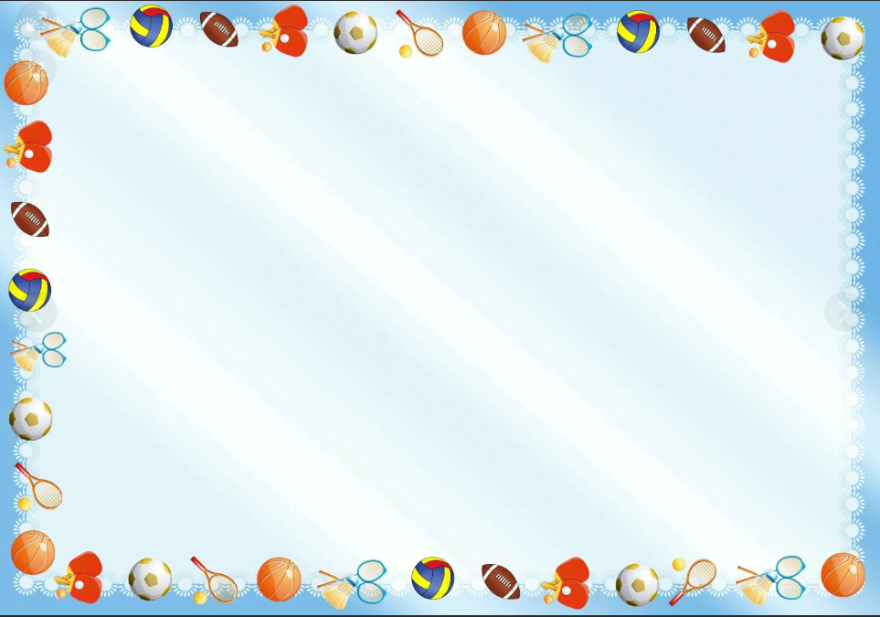
1 блок
Содержание образовательной области
«Физическая развитие»
направлено на достижение целей формирования у воспитанников интереса и ценностного отношения к занятиям физической культурой, гармоничное физическое развитие.
Физическое воспитание –
организованный педагогический процесс, направленный на разностороннее морфологическое и функциональное совершенствование организма, формирование двигательных навыков, психофизических качеств, достижение физического совершенства.

Slide 4

1. Выберите правильный ответ
Физическая культура - ….
А) одна из сторон физического воспитания, включающая овладение специальными знаниями, двигательными навыками и умениями;
Б) уровень физического развития и высокая степень здоровья, всесторонней физической подготовленности;
В) часть общей культуры человека, характеризующая достижения общества в области физического, психического и социального здоровья человека.

Slide 5
2. Выберите правильный ответ
Физическая подготовленность - ….
А) уровень развития двигательных умений, навыков и физических качеств;
Б) процесс изменения форм и функций организма под влиянием условий жизни и воспитания;
В) профессиональная направленность физического воспитания.

Slide 6
3. Выберите правильный ответ
Принцип систематичности - …
А) при обучении движениям следует учитывать «Зону ближайшего развития», т.е. предлагаемые упражнения должны опережать имеющийся у детей в данный момент уровень умений и навыков;
Б) суть принципа раскрывается в регулярности занятий. В системе чередования нагрузки и отдыха, а также в последовательности занятий и взаимосвязи между различными сторонами содержания занятий;
В) в процессе обучения обязательно решаются
воспитательные задачи (воспитание интереса к
физкультурной деятельности, развитие
нравственно-волевых качеств).

Slide 7
4. Выберите из предложенных варианты
правильных ответов
В раздел «Игры» (классификация физических упражнений) входят:
А) подвижные (сюжетные, бессюжетные) игры
Б) спортивные упражнения
В) элементы спортивных игр (городки, баскетбол, настольный теннис, хоккей)

Slide 8
5. Выберите из предложенных варианты
правильных ответов
В раздел «Гимнастика» (классификация физических упражнений) входят:
А) основные движения
Б) подвижные игры
В) общеразвивающие упражнения
Г) построения и перестроения;
Д) элементы спортивных игр;
Е) танцевальные движения

Slide 9
6. Выберите из предложенных вариантов
правильный ответ.
Ходьба с высоким подниманием коленей …
А) нога ставится перекатом с пятки на носок
Б) выносимая вперед нога ставится согнутой в колене на всю стопу. Другая нога сзади стоит на носке. Толчок производится носком сзади стоящей ноги
В) нога ставится сначала на переднюю часть, затем на всю стопу. Согнутая в колене нога поднимается вперед-вверх. Бедро принимает горизонтальное положение, голень образует с бедром прямой угол, носок оттянут вниз.

Slide 10
7. Выберите из предложенных вариантов
правильный ответ.
Физкультурное занятие – это….
А) средство
Б) форма обучения
В) метод воспитания

Slide 11
8. Выберите из предложенных вариантов
правильный ответ.
Челночный бег…
А) свободный, легкий, с естественными движениями рук, руки полусогнуты в локтях, пальцы свободно согнуты (но не сжаты с кулаки). При беге руки движутся вперед-вверх, примерно до уровня груди, затем отводятся локти назад в стороны. Согнутая в колене нога ставится на переднюю часть стопы. Туловище слегка наклонено вперед, голова на одной линии с туловищем, грудь и плечи развернуты
Б) широкий стремительный шаг, чередуется с резким торможением в конце при движении по прямой и частыми шагами на поворотах. Перед сменой направления шаги становятся более частыми и короткими, колени согнуты. Движения рук естественные, помогающие движению по прямой и на повороте.
В) делать широкие шаги, увеличивая толчок и время полета. Ногу
ставить с пятки перекатом на всю стопу. Толчковую ногу стараться
полностью выпрямить. Энергично отталкиваясь. Движения рук
свободные и размашистые.

Slide 12
9. Выберите из предложенных
вариантов правильный ответ.
Объяснение подвижной игры в младшей группе происходит:
А) в процессе игры
Б) до начала игры
В) краткое напоминание

Slide 13
10. Выберите из предложенных
вариантов правильный ответ.
Утреннюю гимнастику необходимо проводить:
А) 4 раза в неделю
Б) через день
В) ежедневно

Slide 14
11. Исключите лишние понятия.
К словесным методам можно отнести:
А) показ
Б) описание
В) беседа

Slide 15
12. Выберите из предложенных
вариантов правильный ответ.
.
Структура традиционного
физкультурного занятия в ДОУ:
А) Вводная часть, основная часть, игровая часть, заключительная часть
Б) Строевая часть, двигательная часть, игровая часть, дыхательная часть
В) Вводная часть, основная,
заключительная

Slide 16
2 блок
ИСХОДНОЕ ПОЛОЖЕНИЕ (И.П.)
это, прежде всего, положение ног, затем положение туловища и рук перед началом упражнения.
От исходного положения зависит дифференцировка нагрузки на мышцы (динамическая, статическая), степень нагрузки, устойчивое положение тела, сложность упражнения, амплитуда движения, а также комбинация двигательных действий в целом.
Все исходные положения делятся на:
СТОЙКИ, СЕДЫ, УПОРЫ.

Slide 17
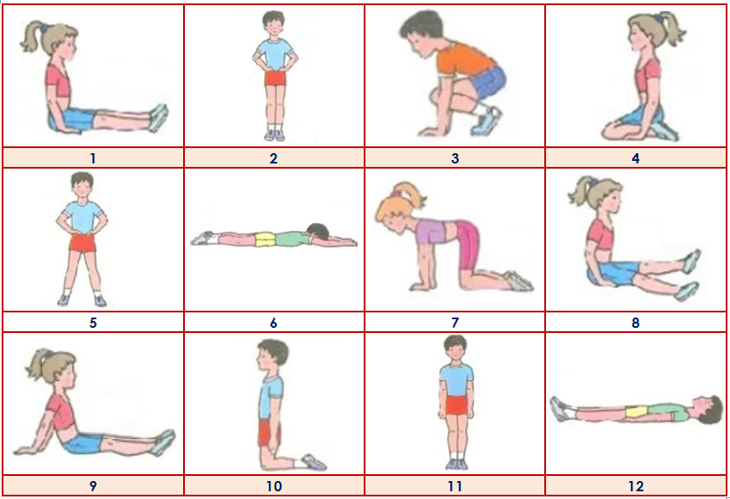
1. Стойка на коленях

Slide 18
2. Основная стойка

Slide 19
3. Сед с опорой на руки

Slide 20
4. Лёжа на животе

Slide 21
5. Сед на пятках

Slide 22
6. Упор присев

Slide 23
7. Стойка ноги врозь

Slide 24
8. Упор стоя на коленях

Slide 25

3 блок
ЗНАТОКИ СПОРТА БУДЬ ВНИМАТЕЛЬНЫМ!

Slide 26
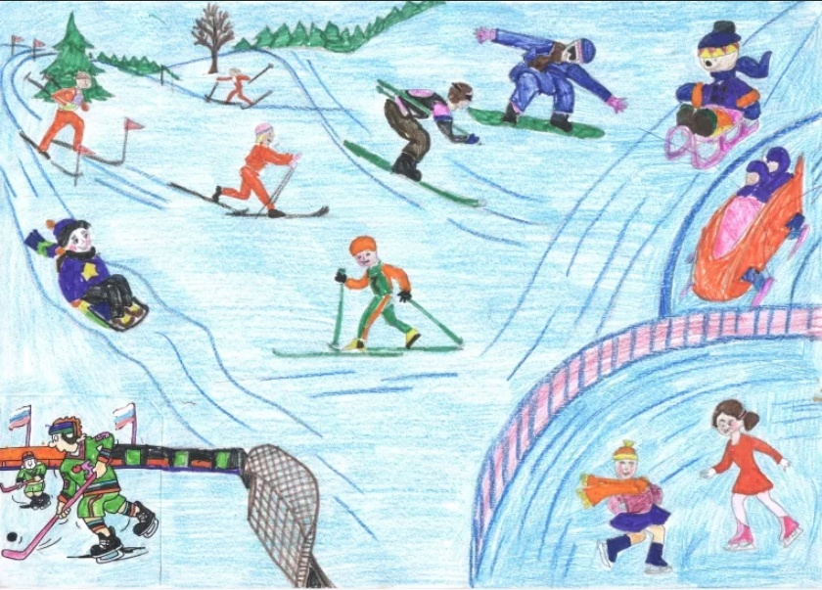

Slide 27
Сколько и каких видов спорта
изображено на рисунке?

Slide 28
ЗНАТОКИ СПОРТА
БЕЗ ГЛАСНЫХ-БЕЗ ПРОБЕЛОВ

Slide 29
ББСЛЙ

Slide 30

Вносим ответ в бланк

Slide 31
ЛГКТЛТК

Slide 32
Вносим ответ в бланк

Slide 33
КРЛНГ

Slide 34
Вносим ответ в бланк

Slide 35
БСКТБЛ

Slide 36
Вносим ответ в бланк

Slide 37
БТЛН

Slide 38
Вносим ответ в бланк

Slide 39
ХДЖСТВННГМНСТК

Slide 40
Вносим ответ в бланк

Slide 41
ШРТТРК

Slide 42
Вносим ответ в бланк

Slide 43
СНХРННПЛВН

Slide 44
Вносим ответ в бланк

Slide 45
СНБРДНГ

Slide 46
Вносим ответ в бланк

Slide 47
ПРЖКВВД

Slide 48
Вносим ответ в бланк

Slide 49
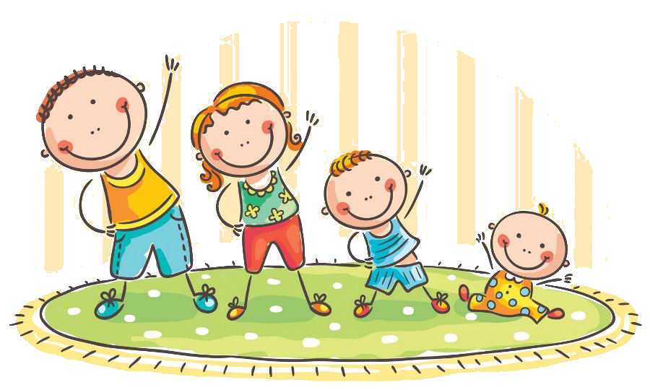
4 блок
По порядку, по порядку
Мы выходим на зарядку

Slide 50
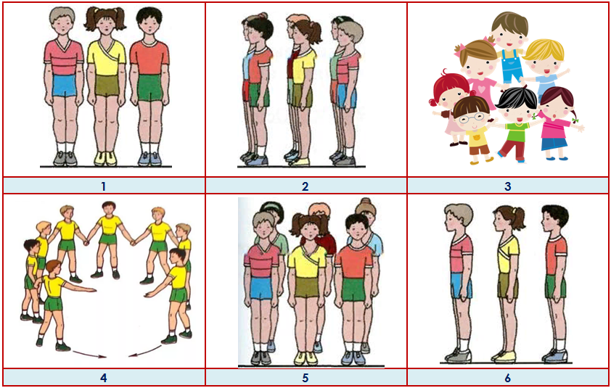
ПОСТРОЕНИЯ

Slide 51
1. Построение в круг

Slide 52
2. Построение в шеренгу

Slide 53
3. Построение в две колонны

Slide 54
4. Построение врассыпную

Slide 55
5. Построение в две шеренги

Slide 56
6. Построение в одну колонну

Slide 57
Утренняя гимнастика
в разных возрастных группах

Slide 58
УТРЕННЯЯ ГИМНАСТИКА
Возрастная группа | Длительность УГ (мин.) | Количество ОРУ | Количество повторений ОРУ
 | 5-6
 |  |  | 8-10
 |  | 2-3
средняя группа /4-5 лет/
 | 8-10

Slide 59
УТРЕННЯЯ ГИМНАСТИКА
Возрастная группа | Длительность УГ (мин.) | Количество ОРУ | Количество повторений ОРУ
2 младшая группа | 5-6 | 4 | 4-5
подготовительная группа | 10-12 | 6-8 | 8-10
1 младшая группа | 4-5 | 2-3 | 4-5
средняя группа /4-5 лет/ | 6-8 | 4-5 | 5-6
старшая группа | 8-10 | 5-6 | 6-8

Slide 60
СПАСИБО
ЗА УЧАСТИЕ!

